Slide 1
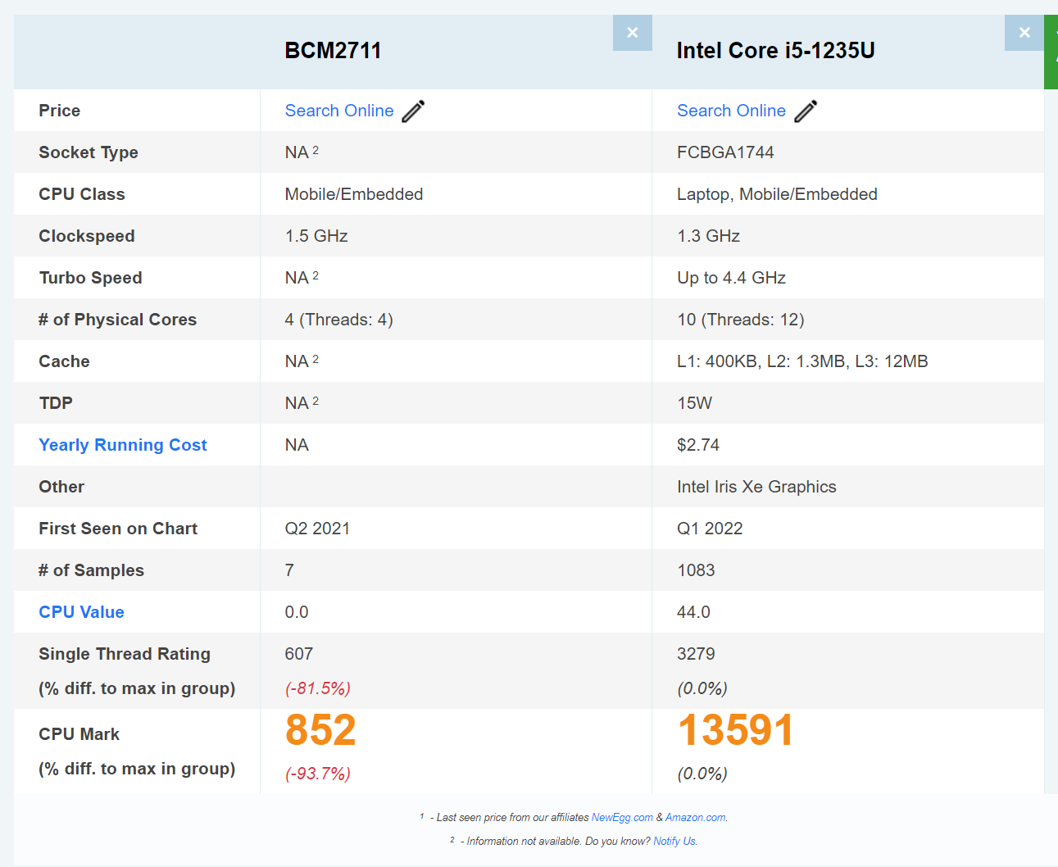
今自動走行のポイント
写真を撮る→モデルで予測する→結果を実行する
ラズパイ自体の処理能力が低い

Slide 2
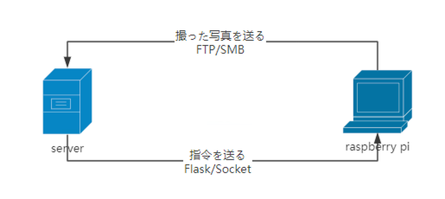
ラズパイ戦車の自動走行の改善
今までの問題点：
モデルロードが遅い
反応が遅い
精度が良くない
原因：ラズパイ自体の処理能力が低過ぎ
解決策：
サーバーでモデルを実行して、ラズベリー戦車に指令を送る
通信→訓練→実行

Slide 3
サーバーとラズパイの通信
同じローカルネットワーク（必要） openVPNはラズパイであまり使えない
Python Socket：
import socket
server_addr = (SERVER_IP, SERVER_PORT)
socket_tcp = socket.socket(socket.AF_INET, socket.SOCK_STREAM)
server_addr = (SERVER_IP, SERVER_PORT)
socket_tcp = socket.socket(socket.AF_INET, socket.SOCK_STREAM)
command = socket_tcp.recv(32)
サーバーから：sock.send(msg)
Python Flask：
from flask import Flask
from flask import request
app = Flask(__name__)
@app.route('/’)
control =request.args.get(‘control’)
app.run(host="0.0.0.0",port=8000,debug=True)
サーバーから：http://ip_address:8000/?control=forward
通信状態より遅延の可能性がある

